Slide 1
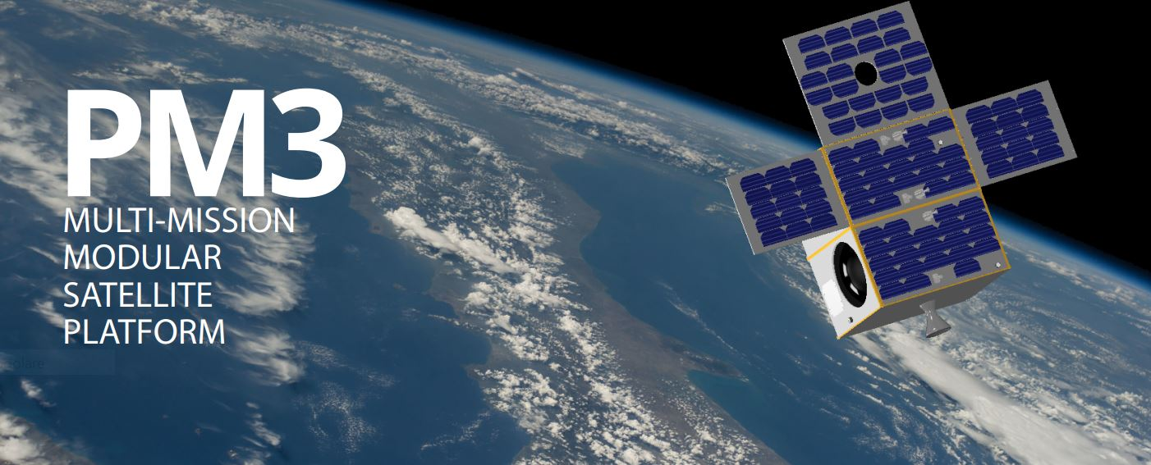
OR1 – ANALISI DI MISSIONE

Slide 2
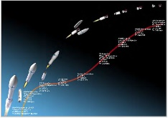
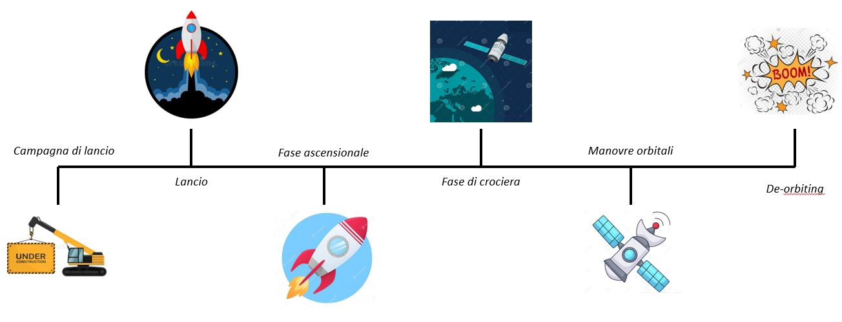
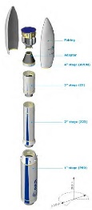
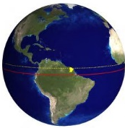
Definizione delle fasi operative
Mantenimento orbitale (drag makeup maneuver)
Controllo d’assetto
Manovre per evitare impatto con debris spaziali
Manovre di puntamento verso un target richieste dai payloads imbarcati
Launch + 1 min 55 s: burn-out primo stadio e manovra di pitch programmata
Launch + 3 min 22 s: burn-out secondo stadio e successiva separazione del fairing
Launch + 5 min 54 s: burn-out terzo stadio
Durata totale: 1 ora e 2 minuti circa
Spacecraft autonomous preparation (21 giorni)
Combined operations (entro 10 giorni dal lancio)
Launch countdown (8 ore prima del decollo)
Base di lancio: Kourou Space Center (5° N, 52° O)
Lanciatore: VEGA
Velocità orbitale: 7,5 km/s
Periodo orbitale: 97 minuti
Azione di debris mitigation attiva; attraverso la propulsione residua, la piattaforma viene riposizionata su orbite specifiche in modo tale da aumentare l’area bagnata e diminuire il coefficiente balistico accelerando il rientro e la distruzione in atmosfera

Slide 3
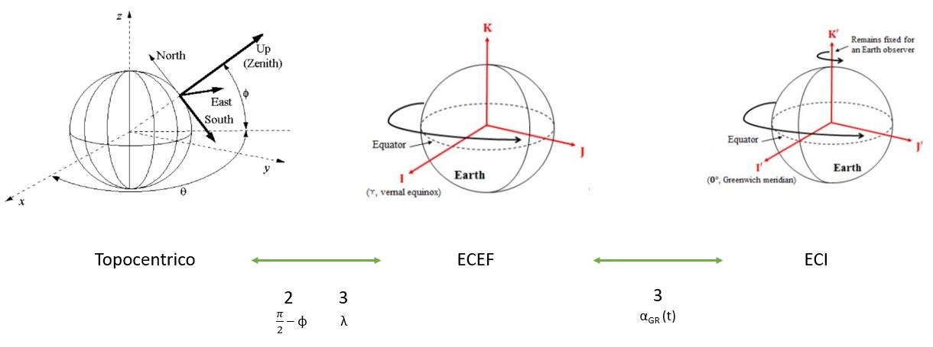
Strategia di determinazione orbitale
Algoritmo Site track (Vallado)
Input: ϱ, Az, El, ϱ̇, Aż, $\dot{El}$̇
Hp: Terra ellissoidica
Radar ground-based

Slide 4
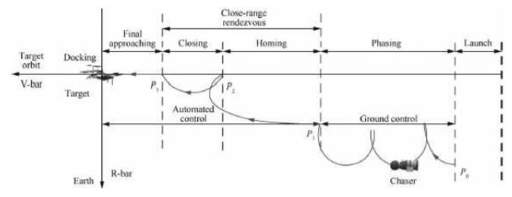
Definizione delle operazioni Master-Carrier e precisione di puntamento richiesta
Tipo di puntamento: Nadirale
Accuratezza di puntamento richiesta:
Payload ottici: 0,001° - 0,01°
Antenne: 0,1° - 0,5°
Pannelli solari: 4° - 10° (verso il Sole)
Slew rate: 0,06°/s (convenzionale)
Le manovre di rendez-vous e docking sono scandite da una sequenza di fasi:
Phasing
Close range rendez-vous
- Homing (distanza < 2km)
- Closing (distanza 2-300 m circa)
Final approach
- Proximity operations
Approccio suggerito R-bar
Stabilizzazione del satellite su 3 assi
Sensori di orizzonte per il riferimento verticale (rollio e beccheggio)
Sensore stellare o solare per il riferimento lungo il terzo asse e la determinazione dell’assetto
Ruote di reazione o di momento (reaction o momentum wheels) per puntamento fine
Propulsori (thrusters) o attuatori magnetici per smorzare i momenti angolari
Tolleranze relative alla zona d’interfaccia e requisiti sulla precisione del moto relativo

Slide 5
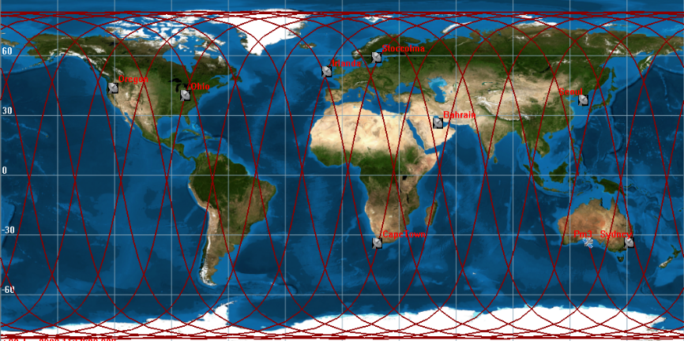
Design e mantenimento orbita nominale, perturbazioni e link duration
Design orbita nominale
Orbita LEO, circolare ed elio-sincrona (SS) di tipo 9 am-9 pm LTAN-LTDN
Eccentricità: ≈ 0
Altitudine: ≈ 600 km
Inclinazione: 97,8°
Argomento del perigeo: non definito
RAAN: 45°
Decadimento orbitale dovuto alla resistenza atmosferica
ΔV_{DRAG MAKEUP} ≈ 100 m/s
ΔV_{DE-ORB} ≈ 157 m/s
Considerazioni sul lancio
Considerando inclinazione dell’orbita, latitudine del sito e azimuth consentiti dal sito stesso [391°, 95°] è possibile lanciare solo dal nodo ascendente
$β_{AN}$ = 7,8° verso ovest
Considerando Ω=45° e δ ottenuto:
LWST_{AN} = 2.57 LST (Local Sidereal Time)
Analisi dei contatti con stazioni di terra
Propagazione orbita di 24 ore con software NASA GMAT
Leaf Line (Leaf Space)
Amazon Web Service Ground Stations (Amazon)
^{Δa = -3,2 m/orbita}

Slide 6
Grazie per l’attenzione

